Slide 1
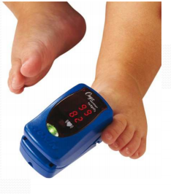
SpO2 et SaO2
Definitions:
SaO2 = saturation artériel de l’hémoglobine en oxygène = HbO2/Hb totale
SpO2 = saturation pulsée de l’hémoglobine en oxygène

Slide 2
Principes de la mesure de la SpO2
http://www.howequipmentworks.com/pulse_oximeter/

Slide 3
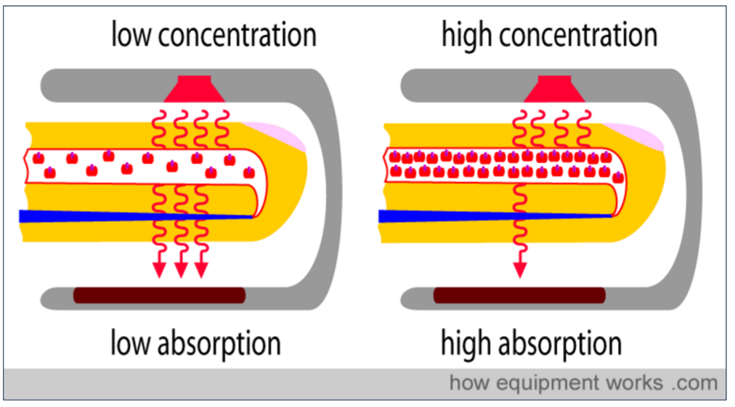
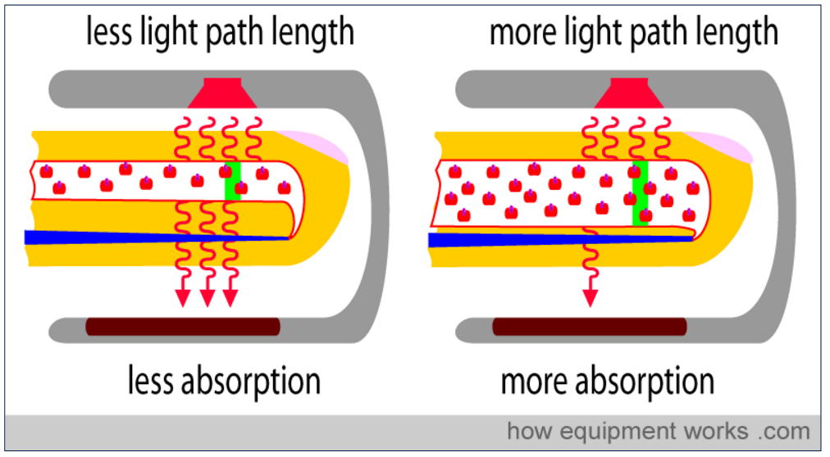

Slide 4
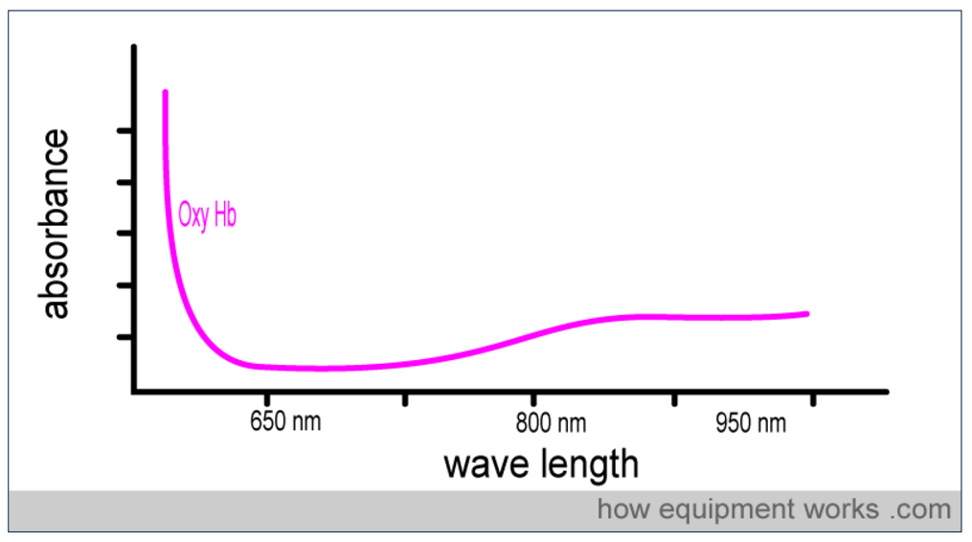
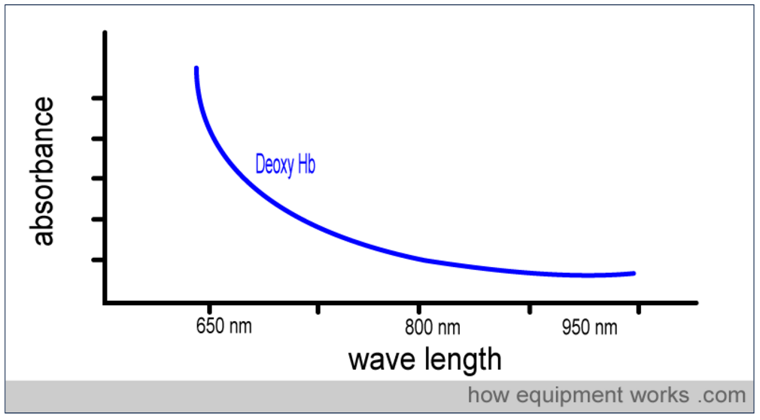

Slide 5
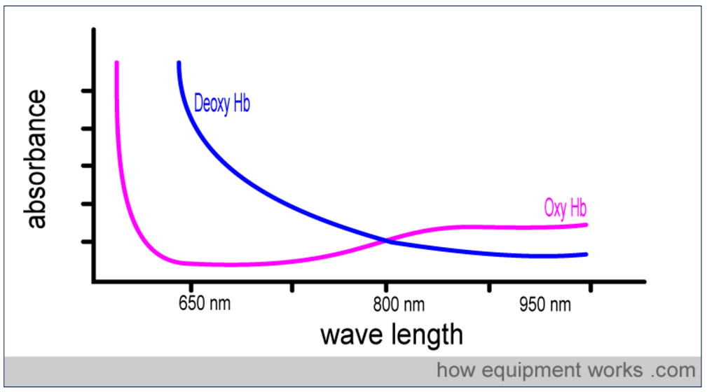
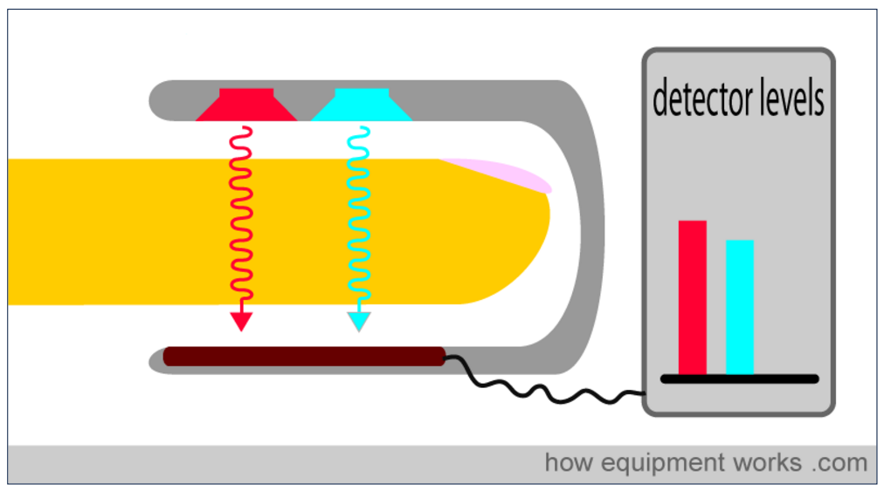
L’oxymètre de pouls mesure la quantité résiduelle de lumière rouge et infrarouge qui atteingent => l’absorptiondans le rouge et l’infrarouge

Slide 6
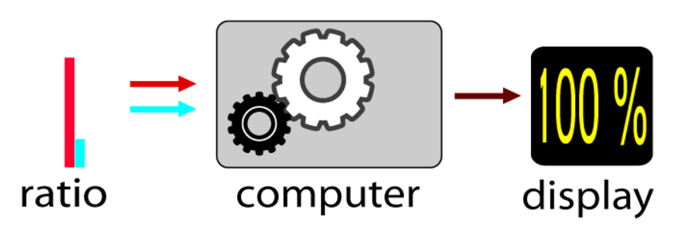
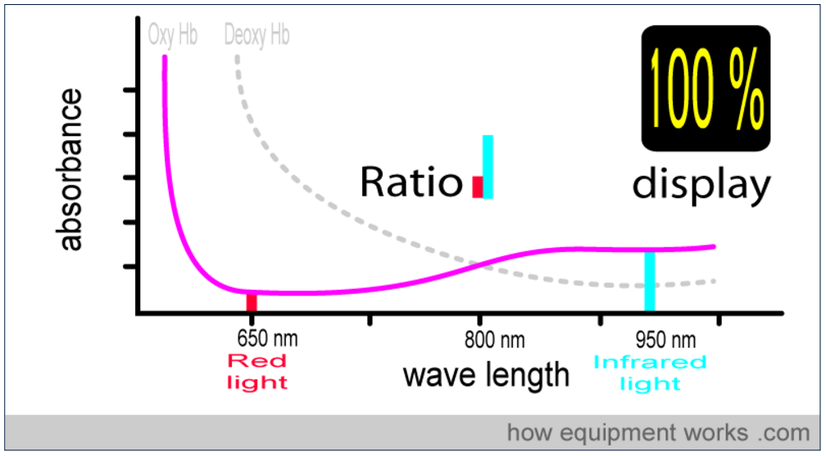
Si que de la désoxy-Hb
SpO2
Si que de l’HbO2
SpO2
%HbO2 ≈ Abs. Rouge/ Abs. Infrarouge

Slide 7
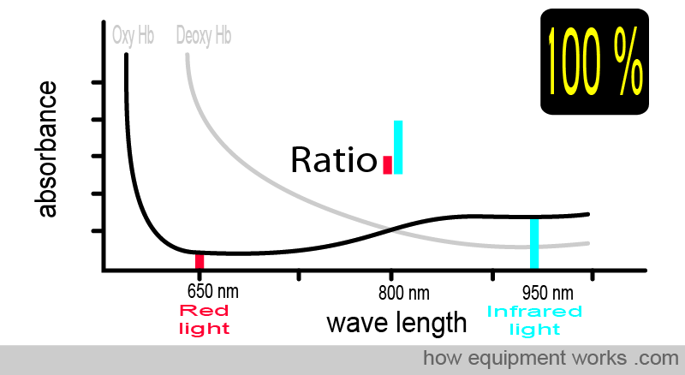
SaO2 100% (OxyHb)
SaO2 0% (DeoxyHb)
SaO2 75%
SaO2 50%

Slide 8
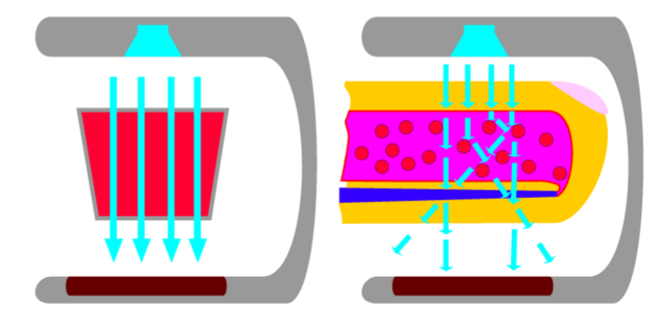
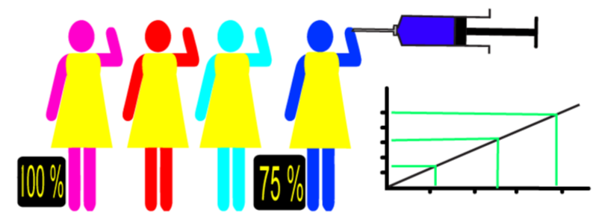
Théorie
≠
Pratique
Mesure de la SpO2 et PaO2 sur volontaires avec SpO2 entre 75-100% → Courbe d’étalonnage

Slide 9
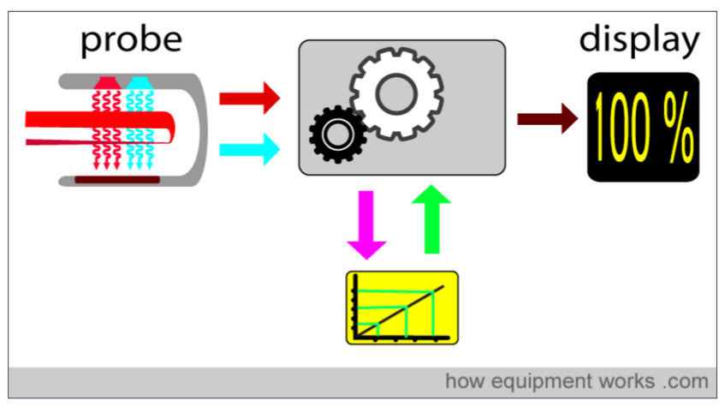

Slide 10
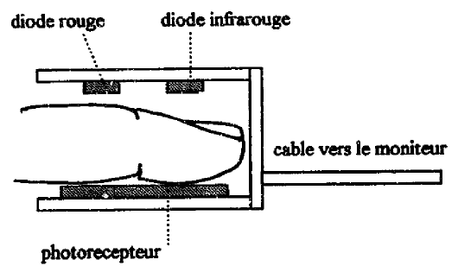
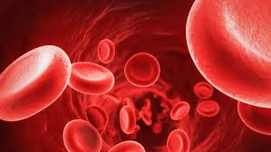
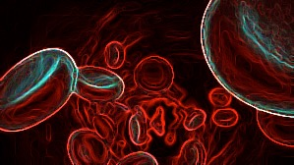
Rouge (660 nm)
Infra rouge (940nm)
Rouge (660 nm)
Infra rouge (940nm)
GR OXYGENE (HBO)
GR DESOXYGENE (HB)
L’infrarouge passe
(Le rouge est absorbé)
Le rouge passe
(L’infrarouge est absorbé)
Principe
Emission de 2 lumière à 2 longueurs d’ondes rouge (660 nm) et infrarouge (940 nm),
Le capteur mesure de leur absorption des 2 longeurs d’ondes du à travers le flux sanguin pulsatile.
L’oxymètre de pouls calcule la saturation du flux pulsatile, en éliminant les valeurs correspondant au sang veineux et capillaire.

Slide 11
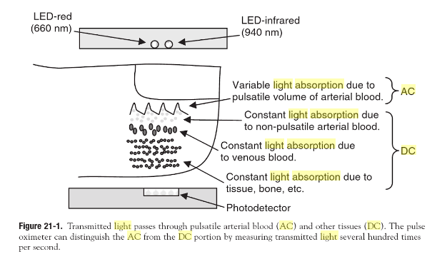
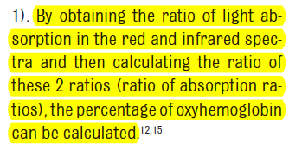

Slide 12
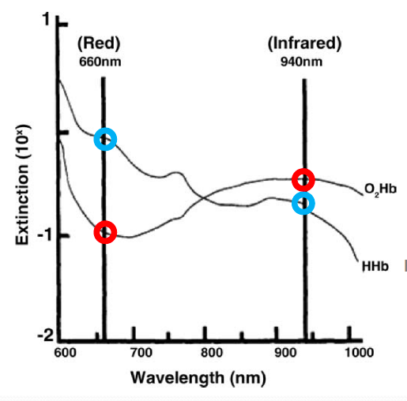
Rouge (660 nm)
Infra rouge (940nm)
Rouge (660 nm)
Infra rouge (940nm)
Hb désoxygenée
Hb Oxygénée (O2Hb)
=désoxyHb
L’infrarouge passe
(Le rouge est absorbé)
→ Aspect rouge foncé
Le rouge passe
(L’infrarouge est absorbé)
→ Aspeczt rouge clair
absorption artérielle dans le rouge/absorption tissulaire dans le rouge (660 nm)
Rapport rouge/infrarouge =
absorption artérielle dans l’IR/absorption tissulaire dans l’IR (940 nm)

Slide 13
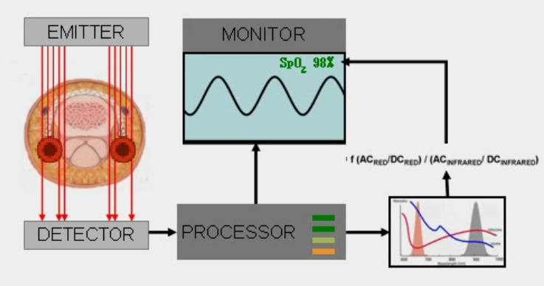

Slide 14
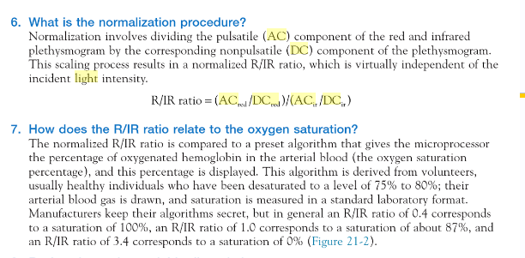
Le récepteur reçoit les deux signaux issus des 2 LED auxquels s'ajoute un bruit inévitable provenant des autres tissus traversés : peau, os, tendon… Pour supprimer ce bruit il suffit de soustraire le signal provenant de la LED IR à celui provenant de la LED rouge (ou réciproquement)
Chaque pulsation cardiaque induit un flux de sang, détecté par une brève diminution
de la quantité totale de lumière détectée.

Slide 15
Fiabilité de la SpO2

Slide 16
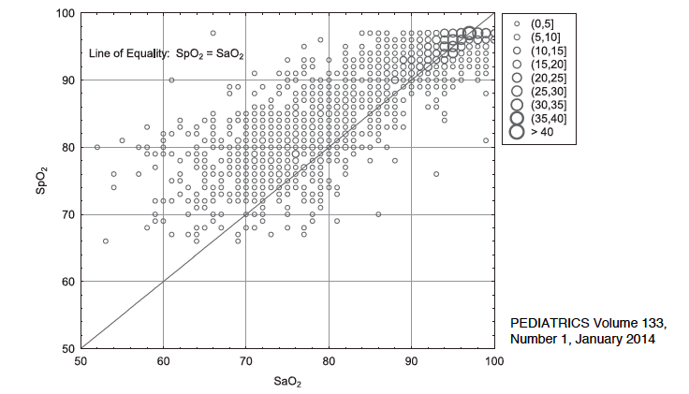
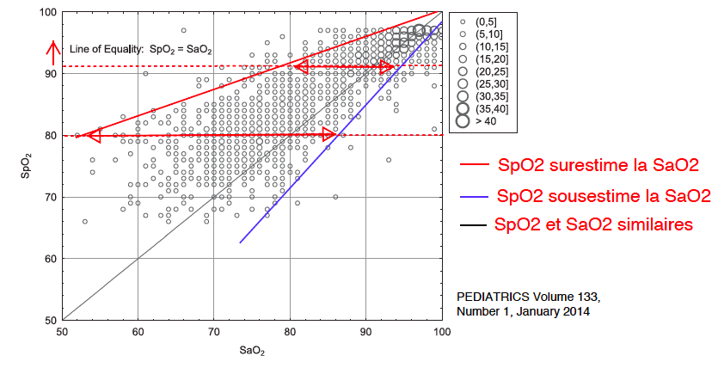
SpO2 et SaO2
Probabilité de 95% d’être dans cet intervalle de SaO2 pour une SpO2
La précision des oxymètres de pouls étant de l’ordre de 2 %,

Slide 17
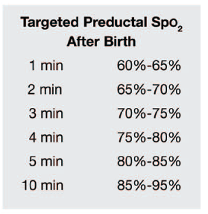
Fiabilité de la SpO2
→ … - 75%
→ … - 85%
→ 55-88% et 65-92%
→ 65-90% et 90-98%
AHA PALS 2010
La SpO2 dans les 10 première minutes de vie est très peu fiable pour estimer la SaO2
→ C’est l’augmentation de la Spo2 qu’il faut suivre !

Slide 18
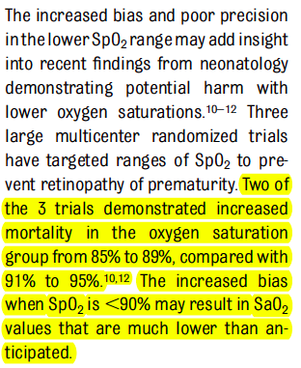
Fiabilité de la SpO2
Risque de surestimation de la SaO2 !
PEDIATRICS Volume 133, Number 1, January 2014

Slide 19
Fiabilité de la SpO2
Risque de surestimation de la SaO2 !
PEDIATRICS Volume 133, Number 1, January 2014
L’oxymètre de pouls ne détecte pas l’hyperoxémie → Que la PaO2 soit à 100 mmHg (13,3 kPa) ou à 600 mmHg (80 kPa), la SaO2 sera à 100 %.

Slide 20
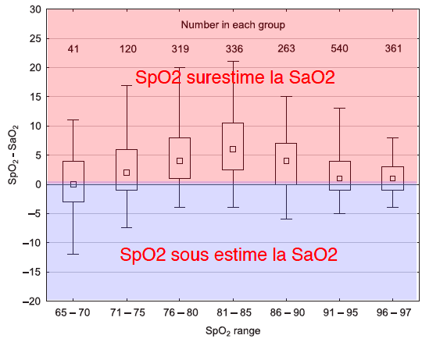
Fiabilité de la SpO2
PEDIATRICS Volume 133, Number 1, January 2014
La SpO2 entre 70 et 90% risque de surestimer la SaO2 ce qui est potentiellement dangereux

Slide 21
Take Home messages pour SpO2
La SpO2 donne une estimation la SaO2.
La précision de cette estimation diminue rapidement avec la baisse de la SpO2.
SpO2 ≥ 95% = 95% chance que la SaO2 soit entre 89-99%
SpO2 ≥ 90% = 95% chance que la SaO2 soit entre 64-89%
La SpO2 à la naissance dans les 10 première minutes de vie est très peu fiable pour estimer la SaO2 → C’est l’augmentation de la SpO2 qui renseigne sur les progrès de l’oxygénation durant la réanimation.
La SpO2 entre 70-90% risque de surestimer la SaO2 (nnés, SDR, patients avec cardiopathies cynogènes)

Slide 22
SpO2 et SDR

Slide 23
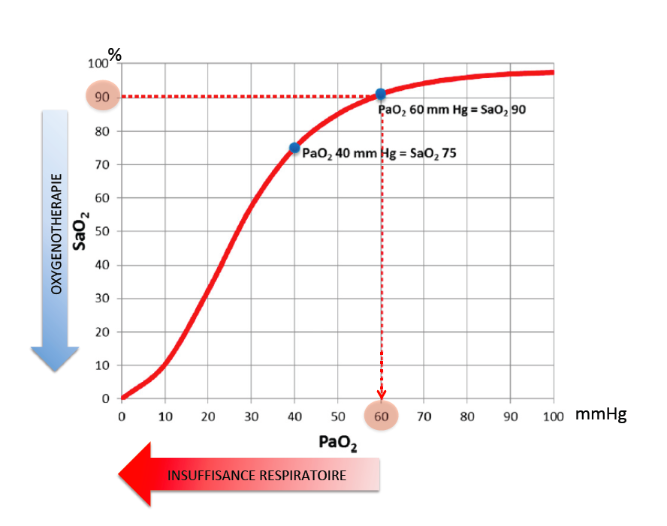
Question: Vous avez un patient avec une détresse respiratoire avec un asthme ou bronchiolite sévère. Quelle limite de SpO2 donnez-vous à l’infirmière pour vous assurer qu’il ne sera qu’il n’a pas d’insuffisance respiratoire hypoxémique ?
95%
PaO2 < 55-60 mmHg ou/et
PaCO2 > 45 mmHg
Réponse: Une SaO2 ≥ 94-95% assure une SaO2 > 90% et donc une PaO2 > 55-60 mmHg
Notes:
Les valeurs de PaO2 sont réparties entre 70 et 76 mmHg chez le nouveau-né à terme avant 7 jours. Les prématurés ont des valeurs plus basses.

Slide 24
SpO2 chez nourrissons sains

Slide 25
- Que faire des désaturations chez des nouveaux nés sains?
Quelle limite de SpO2 peut-on accepter?
Quelle durée de désaturation peut-on accepter?
J Pediatr 1999;134:580-6
62 enfant à terme sains avec SpO2 mesurées entre 22h00 et 7h00 pendant les 3 premières minutes de chaque heure et pendant les 75 secondes avant et 30 sec après chaque évènement suspect (apnées > 16 sec, bradycardies < 80/min pendant > 5 sec).
SpO2 normale:
P50: 97.5%,
P10: 94.5%
59% des enfants présentent au moins 1 épisode de désat < 90% sur 24h.
SpO2 min. physiologique observée:78%
La durée médiane de l'épisode de désaturation est de 6 secondes à l naissance puis diminue avec l’âge.
La respiration périodique liée à l'âge semble être dans cette population le facteur principal.

Slide 26
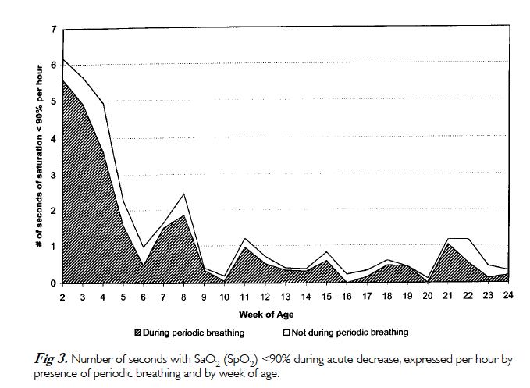
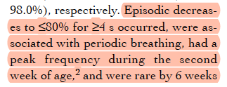
J Pediatr 1999;134:580-6

Slide 27
Limites de la SpO2

Slide 28
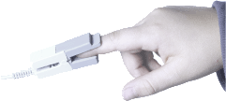
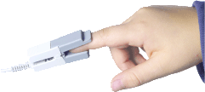
Vérifier que les conditions sont en faveur d’un bon fonctionnement du capteur.
Hypotension artérielle
Hypothermie,
Hypovolémie
Médicaments vasoconstricteurs
Zone chaude
Bien perfusée
Bon pouls

Slide 29
Vérifier le signal de la SpO2 sur le scope
ex: mouvements du patient, déconnexion etc..

Slide 30
VRAI/FAUX
→ Qu’est ce qui perturbe la SaO2?
Intoxication au CO?
→ VRAI La SpO2 est faussement haute
Bleu de méthylène?
VRAI La SpO2 est faussement basse
L’hyperbilirubinémie?
→ FAUX La SpO2 n’est pas modifiée
Le vernis à ongle?
→ VRAI La SpO2 est abaissée
Le mouvement ?
→ VRAI La SpO2 est abaissée
Peau noire ?
VRAI La SpO2 est moins fiable
Tachyarythmie?
VRAI La SpO2 est abaissée,
Téléphones portables?
VRAI La SpO2 est abaissée,
MetHb?
→ VRAI La SpO2 est faussement abaissée

